Slide 1
УРОК по применению различных эффектов анимации , интерактивности, гиперссылок и управляющих кнопок в POWER POINT (MS OFFICE 2007)
Государственное бюджетное образовательное учреждение среднего профессионального образования города Москвы Коммерческо-банковский колледж № 6
(ГБОУ СПО г. Москвы КБК №6)
Файлы имеют расширение*.pptx (старая версия – *.ppt)
Автор: преподаватель спец. дисциплин Руднева А. В.
Вернуться на слайд Управляющие кнопки

Slide 2
СОДЕРЖАНИЕ
Краткие сведения о Power Point
Анимация
Интерактивность
Гиперссылки
Действия
Управляющие кнопки
Вопросы для самоконтроля
Заключение
Решение кроссворда
Ответы на кроссворды
Что нужно помнить
Задание на самостоятельную работу
Домашнее задание. Применение интерактивности

Slide 3
Краткие сведения о Power Point
Программа, с помощью которой создается презентация, называется Power Point.
Компьютерная презентация представляет собой последовательность слайдов, содержащих мультимедийные объекты.
Мультимедиа технология позволяет одновременно использовать различные способы представления информации: числа, текст, графику, анимацию, видео и звук.
Компьютерная презентация - это набор слайдов, объединенных одной идеей и хранящихся в общем файле. В одной презентации может быть произвольной число слайдов.
Слайд – это фрагмент презентации, в пределах которого производится работа над объектами презентации.
Всю последовательность слайдов можно наблюдать в режиме сортировщика слайдов PowerPoint позволяет создавать презентации с очень большим количеством слайдов.
Чтобы управлять этим огромным объемом информации, программа предлагает несколько режимов просмотра:
Обычный - вариант просмотра, объединяющий режимы слайдов, структуры и заметок ;
Сортировщик слайдов - режим, демонстрирующий миниатюры всех слайдов, равномерно
расположенные в окне просмотра;
Слайды - режим, в котором удобно конструировать и корректировать отдельные слайды;
Структура - режим, отображающий текстовое содержание презентации и предназначенный для
ввода и редактирования текста;
Страницы заметок - режим, предназначенный для создания заметок, которые помогают докладчику
ориентироваться в материале во время ведения презентации.
Основными частями, из которых состоит окно приложения Power Point являются: лента(инструменты), сам
слайд, слева окно Все слайды, внизу Заметки к слайду, Режимы, Масштаб.

Slide 4
Тема Анимация

Slide 5
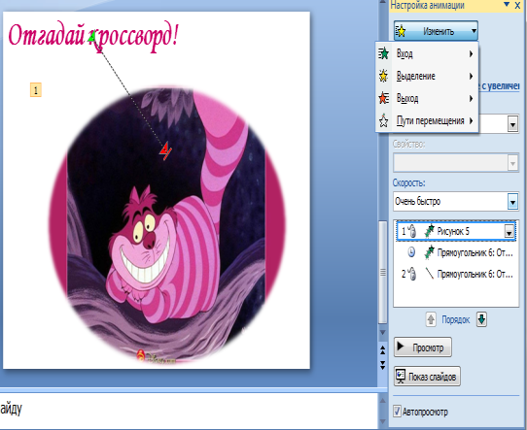
Анимация объекта - это способ и порядок появления объектов на слайде во время демонстрации, движение объектов. Для того, чтобы «оживить» презентацию необходимо настроить анимацию мультимедийного объекта, то есть его появление и движение на слайде.
Прежде чем приступить к
настройке анимации
конкретного объекта
(текста, картинки,
диаграммы и др.)
этот объект надо выделить.
В правой части экрана
открывается панель
Настройка анимации,
в которой можно
добавить эффект анимации
для объекта.
Затем выбрать команду
Анимация –
Настройка анимации.
Первоначально
лучше выбирать эффект
вход

Slide 6
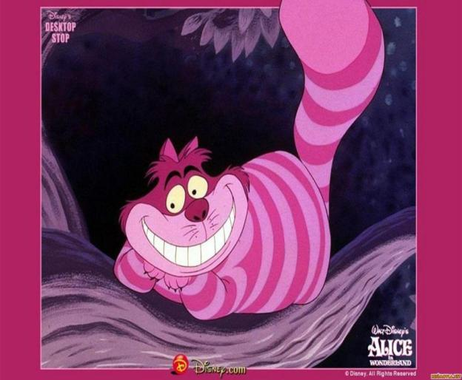
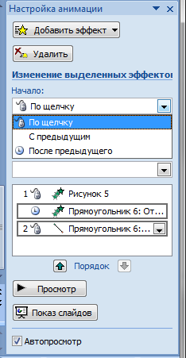
После выбора эффекта анимации необходимо настроить параметры эффекта
В правой части экрана выбираем
параметры начала анимации:
по щелчку
с предыдущим
после предыдущего
Затем выбираем
направление движения анимации:
снизу
слева сверху
справа
по горизонтали
по вертикали
Скорость появления анимации:
очень быстро
быстро
средне
медленно
очень медленно
Отгадай кроссворд!
После настройки эффектов
анимации их можно просмотреть
внизу окна настройки анимации.

Slide 7
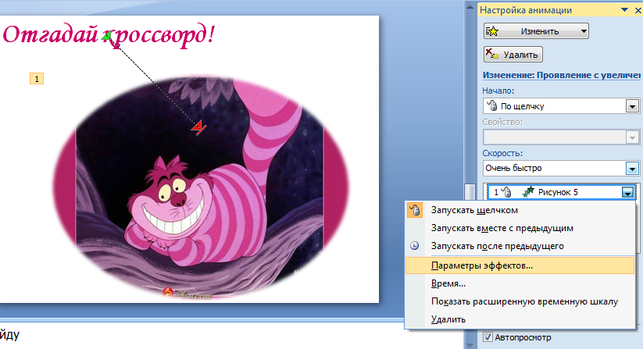
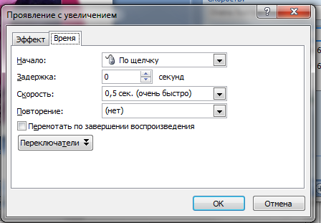
Настройку объекта после анимации, сопровождение звуком и другие эффекты можно получить , используя команду Параметры эффектов
Для этого необходимо
щелкнуть правой
кнопкой мыши
по эффекту
анимации и
в появившемся
контекстном меню
выбрать команду
Параметры
эффектов. После этого
Выбрать в появившемся
окне диалога необходимые
параметры

Slide 8
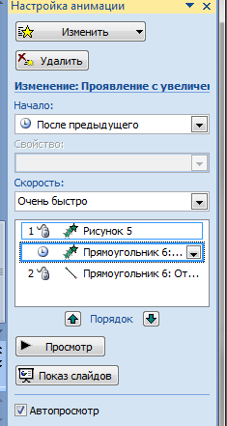
Если необходимо поменять
порядок появления объектов на слайде, то…
Выбираем анимированный объект.
Перемещаем его с помощью
специальных кнопок со стрелками
на панели настройки анимации.

Slide 9
PowerPoint 2007
Тема Интерактивность

Slide 10
Интерактивность
Интерактивность – способность реагировать на действия пользователя.
В приложении PowerPoint для перехода с одного слайда на другой в одной и той же презентации , к ресурсу в локальной сети или в Интернете либо даже к другому файлу или программе можно воспользоваться гиперссылками. Гиперссылка – выделенный объект, связанный с другим документом или местом в данном документе и реагирующий на щелчок мыши. Гиперссылки можно создавать из текста или из объекта, например, из изображения, графика, фигуры или объекта WordArt.
Действия при наведении мыши и щелчке левой кнопкой (в том числе управляющие кнопки).

Slide 11
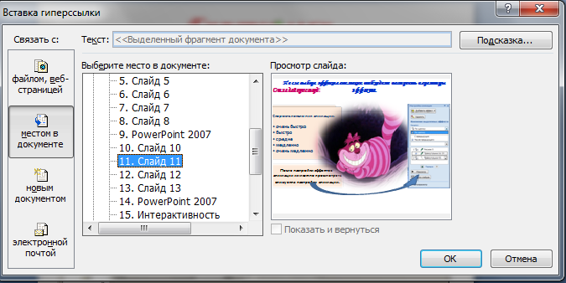
Гиперссылки
Выделить объект или текст, после этого выбрать команду Вставка - Гиперссылка

Slide 12
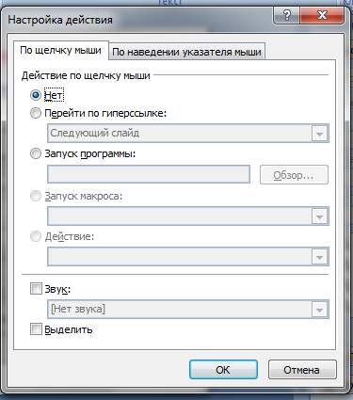
Действия (для выделенного объекта)
Стандартный или с диска
Анимация при срабатывании
Вернуться на слайд Управляющие кнопки

Slide 13
Управляющие кнопки
Управляющие кнопки — это встроенные фигуры кнопок (расположенные в коллекции фигур), которые можно добавить в презентацию, а затем назначить им действие. Это действие будет выполняться при нажатии кнопки или наведении на нее указателя мыши. Кроме того, можно назначить действия картинкам, рисункам или тексту в рисунках SmartArt.
анимация при срабатывании
изменить цвета (и другие свойства):
Формат фигуры
Щелкни мышкой по кнопке

Slide 14
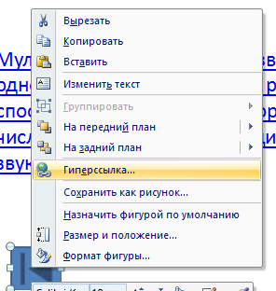
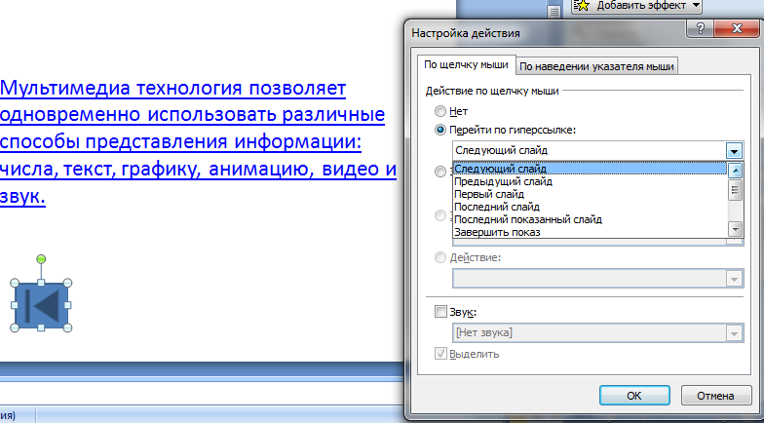
Для ссылки управляющей кнопки (УК) на тот или иной слайд, файл и т. д., необходимо подвести курсор к УК и нажать правую клавишу мыши, выбрав команду «Гиперссылка».
В открывшемся диалоговом окне «Настройка действия», выбрать опцию «Перейти по гиперссылке», а затем выбрать номер слайда.
Вернуться на слайд Управляющие кнопки

Slide 15
Вопросы для самоконтроля

Slide 16
Дайте определение мультимедиа технологии
Мультимедиа технология позволяет одновременно использовать различные способы представления информации: числа, текст, графику, анимацию, видео и звук.
Ответ
Что такое компьютерная презентация?
Компьютерная презентация представляет собой последовательность слайдов, содержащих мультимедийные объекты.
Ответ

Slide 17
Что представляет собой слайд?
Ответ
Слайд – это фрагмент презентации, в пределах которого производится работа над объектами презентации
Как называется программа, с помощью которой создается презентация?
Ответ
POWER POINT

Slide 18
Из каких частей состоит окно приложения PowerPoint?
Лента(инструменты), сам
слайд, слева окно Все слайды, внизу Заметки к слайду, Режимы, Масштаб.
Ответ
Что отображает режим структуры?
Режим, отображающий текстовое содержание презентации и предназначенный для
ввода и редактирования текста
Ответ

Slide 19
Что такое гиперссылка?
Гиперссылка – выделенный объект, связанный с другим документом или местом в данном документе и реагирующий на щелчок мыши.
Ответ
Что такое анимация?
Анимация объекта - это способ и порядок появления объектов на слайде во время демонстрации, движение объектов
Ответ

Slide 20
Что такое интерактивность?
Интерактивность – способность реагировать на действия пользователя.
Ответ
Зачем нужны управляющие кнопки?
Управляющие кнопки — это встроенные фигуры кнопок (расположенные в коллекции фигур), которые можно добавить в презентацию, а затем назначить им действие.
Ответ

Slide 21
Заключение
Умейте читать на экране монитора – есть множество подсказок для продолжения работы.
Соблюдайте последовательность действий (алгоритм).
При ошибке используйте команду «Отменить» (в пункте меню «Правка») или кнопку на панели инструментов
Не забывайте сохранять ваши действия своевременно, исполнив команду Файл/Сохранить как..(имя файла)/Ваша папка.
Не забывайте сохраненный файл периодически сохранять, используя кнопку на панели инструментов .
.
ПРОБУЙТЕ И У ВАС ВСЕ ПОЛУЧИТСЯ!

Slide 22
Решение кроссворда Для закрепления материала вам предлагается решить два варианта кроссвордов. Дерзайте и у вас все получится!
Вариант 1

Slide 23
Вариант 2

Slide 24
Ответы на кроссворды

Slide 25
Отгадай кроссворд!
4
5
П
А
1
Л
Н
Э
А
И
Ф
2
Н
М
Ф
Ф
3
И
А
1
Д
Е
М
О
Н
С
Т
Р
А
Ц
И
Я
К
Н
Л
О
И
Т
А
В
Я
Й
А
Д
Н
И
Е
По вертикали
По горизонтали
Один из вариантов появления объекта на слайде
Его вид устанавливается с применением шаблона ко всей презентации или отдельному слайду
Фрагмент презентации, в пределах которого производится работа над ее объектами
Первый этап создания презентации
Эффект появления и движение объектов на слайде
Последний этап работы над презентацией

Slide 26
Отгадай кроссворд!
4
Д
1
3
И
Н
2
Э
З
5
А
С
Ф
А
С
Д
Т
Ф
Й
Л
1
П
Р
Е
З
Е
Н
Т
А
Ц
И
Я
И
У
К
Й
По вертикали
С
К
Т
Д
Ь
Т
Один из объектов панели рисования, позволяющий создавать текст на слайде
Режим, в котором перед заголовком каждого слайда стоит номер и значок (отображается иерархическая структура слайдов презентации)
Один из вариантов появления объекта на слайде
Его можно выбрать для создания оформления слайда
Фрагмент презентации, в пределах которого производится работа над ее объектами
У
Р
А
По горизонтали
Последовательность слайдов, содержащих мультимедийные объекты: числа, тексты, графику, анимацию, видео и звук.

Slide 27
Что нужно помнить при создании собственной презентации:
изложить материал просто и понятно;
текст должен без труда читаться;
не должно быть очень много текста;
иллюстрации по теме;
красивое оформление, помогающее раскрыть тему.

Slide 28
Задание на самостоятельную работу
САМОСТОЯТЕЛЬНАЯ РАБОТА
по теме - «Редактор Power Point»
Задание: создать презентацию на тему «Что вы знаете о сыре?», оформить ее по своему усмотрению, включить в ее структуру гиперссылки и управляющие кнопки.
В процессе выполнения работы придерживайтесь следующей структурной схемы презентации:
что вы знаете о сыре?
Слайд 1 - заголовок
содержание
Что вы знаете о сыре?
Сыр и организм человека;
Дуэты сыра с вином
Сырное производство
Слайд 2 - заголовок
что вы знаете о сыре?
Слайд 3 – заголовок Гиперссылка, управляющая кнопка
Сыр и организм человека
Слайд 4 – заголовок Гиперссылка, управляющая кнопка
Слайд 5 – заголовок Гиперссылка, управляющая кнопка
дуэты сыра с вином
сырное производство
Слайд 6 – заголовок Гиперссылка, управляющая кнопка

Slide 29
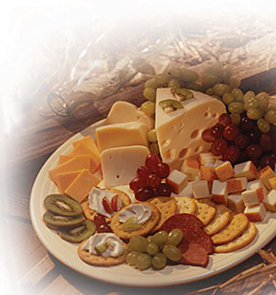
Для выполнения работы необходимо, находясь в просмотре данной презентации, загрузить программу PowerPoint, открыть новый (свой) файл презентации. Для перехода из своей презентации в задание на самостоятельную работу, необходимо нажать сочетание клавиш ALT+TAB и, пользуясь клавишей TAB, переходить из приложения в приложение.
Содержание слайда 1 ЧТО ВЫ ЗНАЕТЕ О СЫРЕ?
Содержание слайда 2
СОДЕРЖАНИЕ: Что вы знаете о сыре?; Сыр и организм человека; Дуэты сыра с вином;Сырное производство
Содержание слайда 3 ЧТО ВЫ ЗНАЕТЕ О СЫРЕ?
Расслабьтесь, вдохните полной грудью и медленно скажите: "Сы-ы-ыр". Что вы себе представили: смеющуюся рожицу или уходящий в бесконечность дегустационный зал, заставленный бутылками?
Знаете ли вы, какое влияние оказывает сыр на организм человека? А что вы слышали о дуэтах сыра с вином? Если вы уже ощутили кисловатый аромат любимого сыра, то спешу предупредить: сначала подкрепитесь, а потом продолжайте читать.

Slide 30
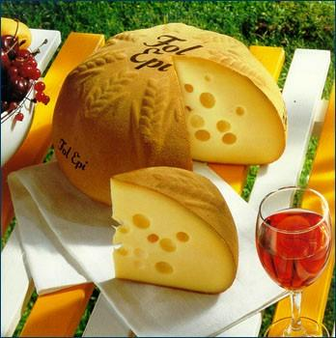
Содержание слайда 4 СЫР И ОРГАНИЗМ ЧЕЛОВЕКА
В процессе созревания всех сыров содержащийся в нем белок становится растворимым и поэтому почти полностью усваивается организмом.
В сыре присутствуют почти все жизненно важные компоненты пищи человека: белки, легкоусвояемые жиры, минеральные соли (магния, натрия), многие микроэлементы и витамины (А, В1, В2, В12, биотин). Он является источником незаменимых аминокислот, в том числе наиболее дефицитных - метионина, лизина и триптофана. Он исключительно богат кальцием и фосфатами. Древние римляне не только совершенно полагали, что он благополучно влияет на пищеварение, но и использовали его как противоядие при отравлении.
В сыре содержится значительное количество ионов кальция, необходимых для нормального функционирования опорно-двигательной системы и поддержания нормального состояния зубов. Поэтому отказываться от употребления в пищу мяса стоит только в пользу сыра и сои. Такой набор продуктов позволит удовлетворить потребности организма в белках и микроэлементах.
Акушеры-гинекологи и стоматологи считают, что твердый сыр должен быть обязательным элементом питания беременных женщин, поскольку содержащийся в нем кальций защищает зубы от кариеса. Известно, что в этот замечательный период организм женщины особенно нуждается в кальции.
Содержание слайда 5 ДУЭТЫ СЫРА С ВИНОМ
Стилтон с портвейном. Если хороший портвейн заедать Стилтоном, то можно слегка уменьшить хмельное воздействие на организм. Существует обряд наливать портвейн в вырезанные в Стилтоне отверстия. Однако гурманы считают, что такой способ употребления одинаково портит и сыр, и вино.
Рокфор с вином Sauterne Этот тандем придумали жители региона Бордо. Знатоки до сих пор не сошлись в едином мнении - дополняют ли друг друга эти два великолепных вкуса или составляют безумную вкусовую смесь.
Мюнстер с вином Gewurztraiminer Эту парочку скрестили в Альзасе. Резкий и своеобразный аромат мякоти французского сыра Мюнстер идеально дополняет пряный, цветочный вкус местного вина.
Козьи сыры с вином Sancerre Во Франции козьи сыры, такие, как Кротен де Шавиньоль, Пулиньи Сен Пьер, Сель-сюр-Шер и Сент Мор де Турен, едят с молодым легким белым вином Сансерр из долины Луары.

Slide 31
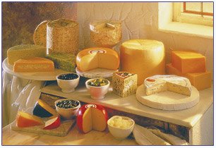
Содержание слайда 6 СЫРНОЕ ПРОИЗВОДСТВО
Производство сыра основано на свертывании молока сычужным ферментом или молочнокислой закваской. Большее распространение, особенно в нашей стране, получили сычужные сыры. Сычугом называется часть желудка теленка, в котором содержатся ферменты, вызывающие свертывание молока. (В настоящее время найден его заменитель, получаемый из грибов-сыроежек.) Полученный после заквашивания сгусток дробят, измельчают, прессуют, солят и оставляют для "созревания". Каждому виду сыра для созревания требуется свой определенный период. Для голландского - 2-3 месяца, для швейцарского - до 8 месяцев. Один из признаков зрелости ряда твердых сыров - знаменитые сырные "слезы", капельки жидкости на разрезе, насыщенные солями молока и солью. Созревание некоторых сыров протекает с участием поверхностной микрофлоры, или плесневых грибов. Кстати, это один из видов того самого пенициллиума, из которого готовят лекарство. В результате разнообразных процессов появляется характерный вкус, аромат и рисунок сыра. Химики установили, что аромат сыра создается 42 химическими соединениями, образующимися в процессе брожения и созревания сыра.
Примечание.
Добавить 7 слайд – создание кроссворда с эффектами анимации (использовать картинки к кроссвордам по опросу по вариантам) и сделать на него переход по управляющей кнопке с 6 слайда. В начале слайда дать определение анимации.
Со всех слайдов, на которые сделаны гиперссылки, вернуться (с помощью управляющих кнопок) на слайд № 2 – СОДЕРЖАНИЕ.

Slide 32
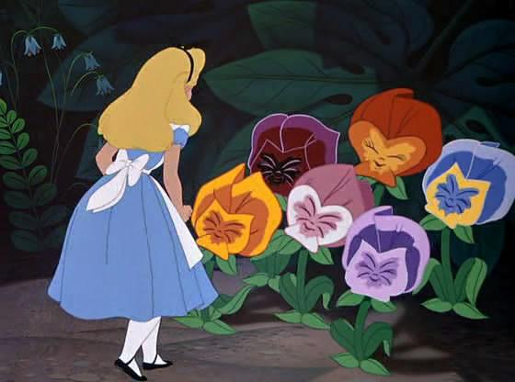
Домашнее задание Применение интерактивности
Преподаватель демонстрирует студентам, как это должно быть. Щелкни мышкой!
Разработать и создать презентацию на тему мультипликации с эффектами гиперссылок и анимации. Вставить в один из слайдов картинку-заготовку (см. следующий слайд) и сделать так, чтобы головки цветов вращались (качались).
Презентация должна содержать 8 слайдов различных типов разметки.

Slide 33
Картинка - заготовка
Вернуться на слайд Управляющие кнопки

